Slide 1
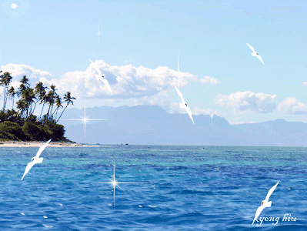
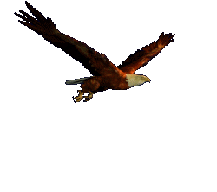
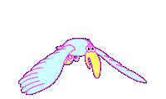
MỸ THUẬT 1

Slide 2
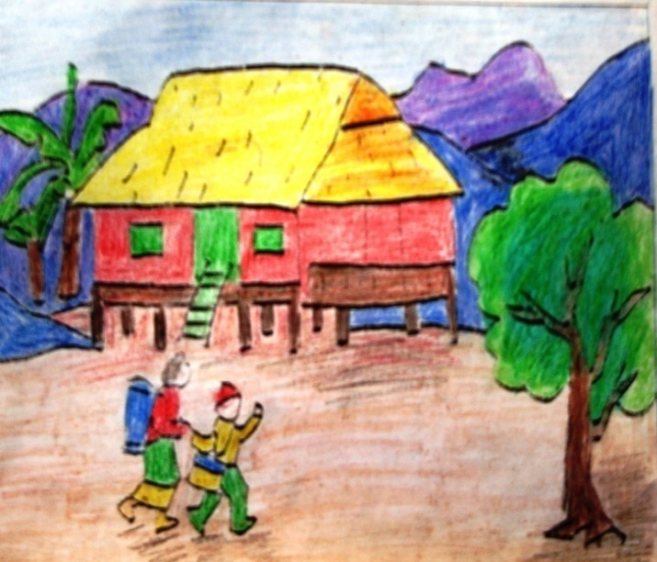
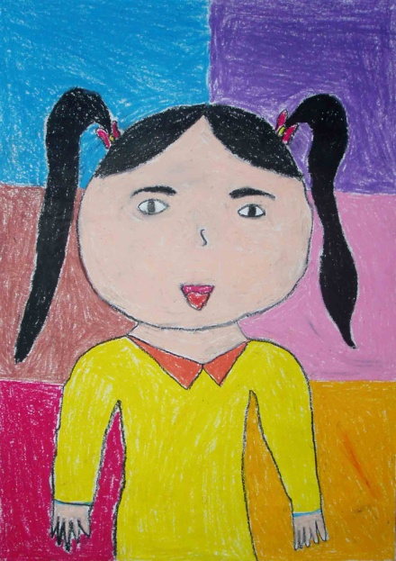
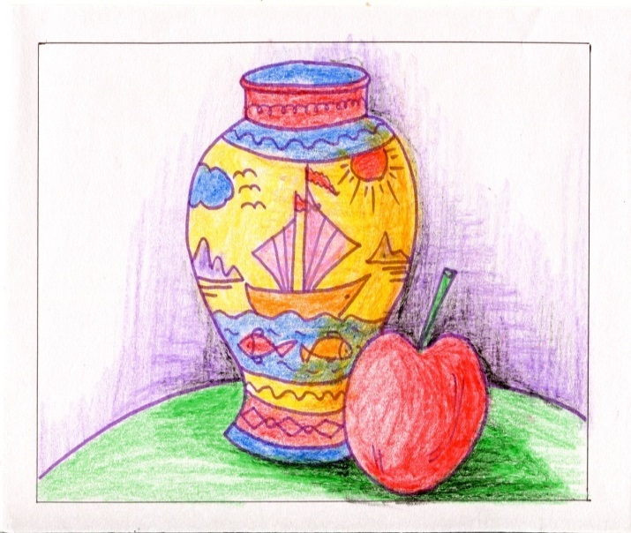
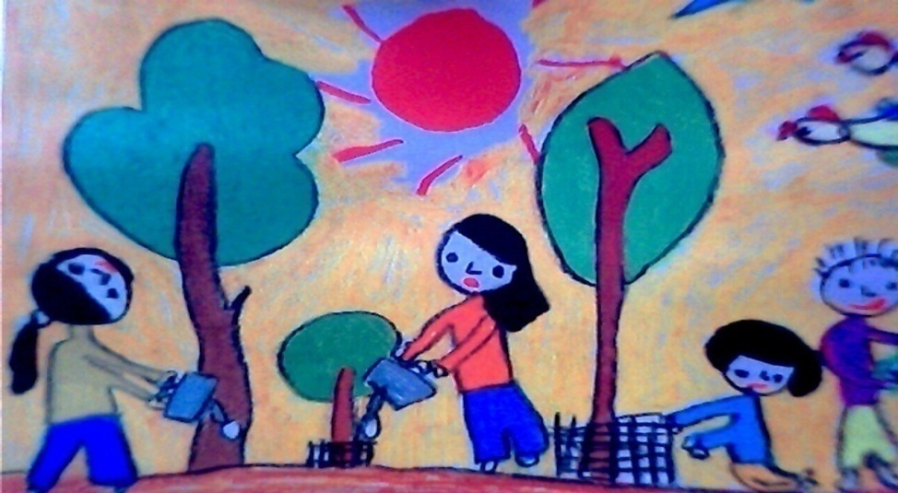
* GIỚI THIỆU BÀI:
Các bạn hãy quan sát 5 tranh sau đây và cho biết bạn thích vẽ loại tranh nào nhé ?
.
Tranh phong cảnh.
Tranh chân dung
Tranh tĩnh vật
Tranh sinh hoạt
Tranh con vật

Slide 3
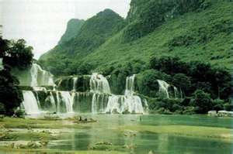
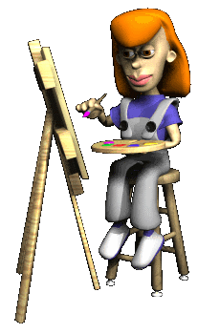
MĨ THUẬT
VẼ TỰ DO

Slide 4
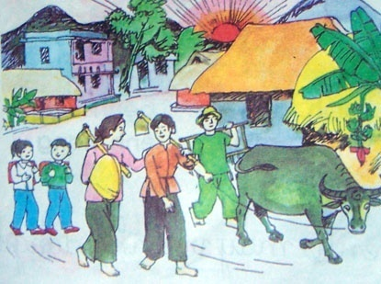
MĨ THUẬT
VẼ TỰ DO.
*HOẠT ĐỘNG 1: TÌM, CHỌN NỘI DUNG ĐỀ TÀI.
1
2
Tranh 1 và tranh 2 là tranh phong cảnh.Tranh phong cảnh là tranh vẽ cảnh vật thiên nhiên. Trong cảnh vật có thể có con người, con vật….
Tranh 1 vẽ: Nhà, người, cây, dãy núi, mặt đất, mây trời.
Tranh 2 vẽ: Nhà, người, cây, núi, mặt trời, trâu, mặt đất, nền trời.
Tranh 1 vẽ những gì?
Tranh 2 vẽ gồm có những hình ảnh nào?

Slide 5
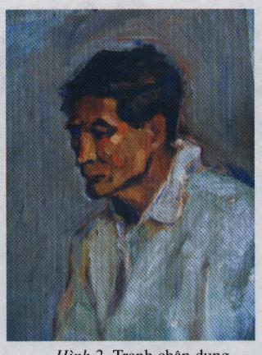
MĨ THUẬT
VẼ TỰ DO
*HOẠT ĐỘNG 1: TÌM, CHỌN NỘI DUNG ĐỀ TÀI.
Hai tranh vừa được xem là tranh chân dung.Tranh chân dung có thể vẽ cả người, vẽ nửa người, vẽ người già, em bé, vẽ nam hay nữ ….

Slide 6
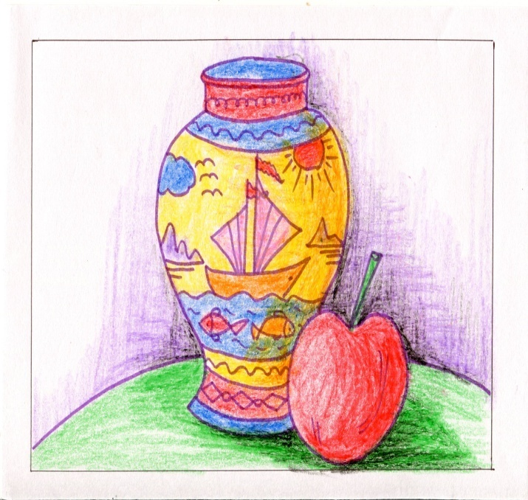
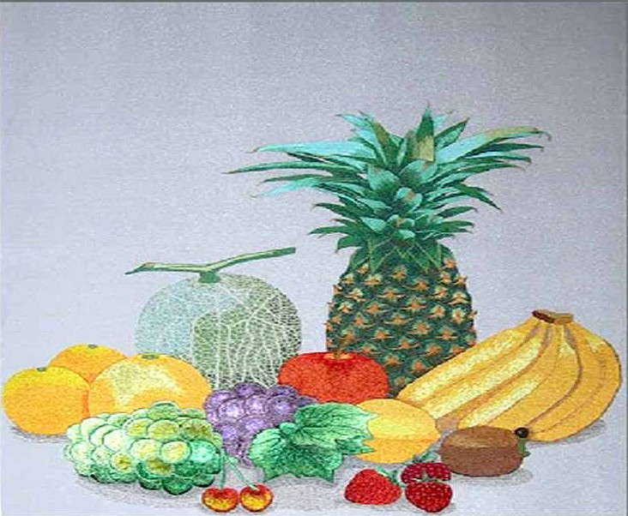
MĨ THUẬT
VẼ TỰ DO
*HOẠT ĐỘNG 1: TÌM ,CHỌN NỘI DUNG ĐỀ TÀI.
Đây là hai tranh tĩnh vật.Vậy tranh tĩnh vật vẽ những gì?
Tranh tĩnh vật vẽ lọ hoa, quả.( có thể vẽ một hoặc nhiều loại quả)…..

Slide 7
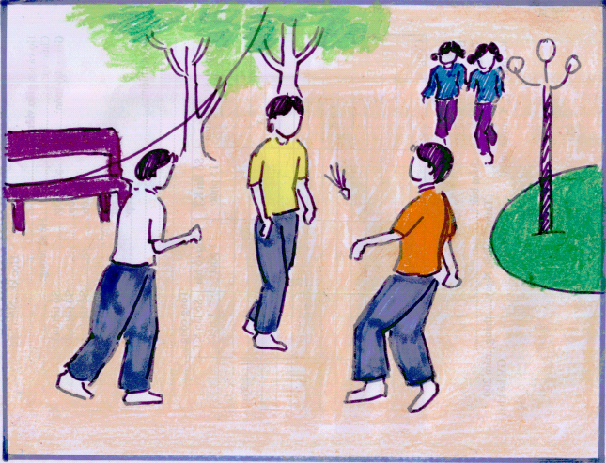
MĨ THUẬT
VẼ TỰ DO
*HOẠT ĐỘNG 1: TÌM ,CHỌN NỘI DUNG ĐỀ TÀI.
1
2
Tranh 1 và tranh 2 là tranh sinh hoạt, hình ảnh chính là các hoạt động, các hình ảnh khác là hình ảnh phụ.
Tranh 1 vẽ các bạn đang chăm sóc cây.
Các bạn trong tranh vẽ 2, đang làm gì?
Tranh 1 vẽ các bạn đang làm gì?
Trong tranh vẽ 2, các bạn đang vui chơi.

Slide 8
MĨ THUẬT
HÌNH VẼ PHONG CẢNH.
VẼ TỰ DO
* HỌAT ĐỘNG 1: TÌM, CHỌN NỘI DUNG ĐỀ TÀI.
Đây là tranh con vật. Hình ảnh chính là con vật vẽ to rõ, các hình ảnh khác là hình ảnh phụ
Hai tranh nầy vẽ con vật gì?
Hai tranh vẽ con mèo và con gà.

Slide 9
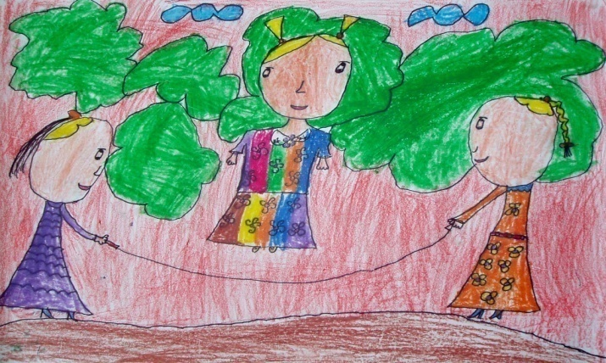
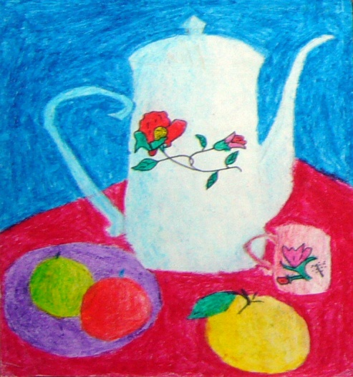
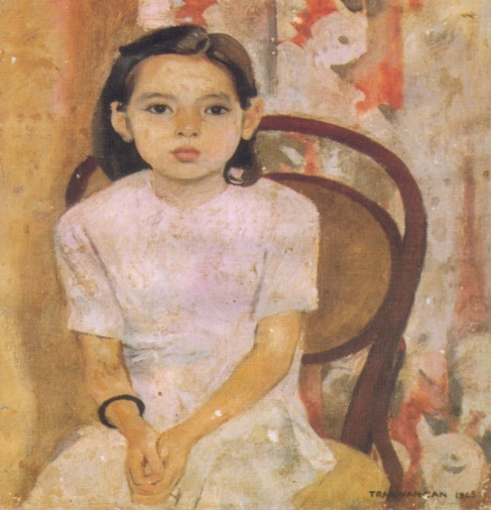
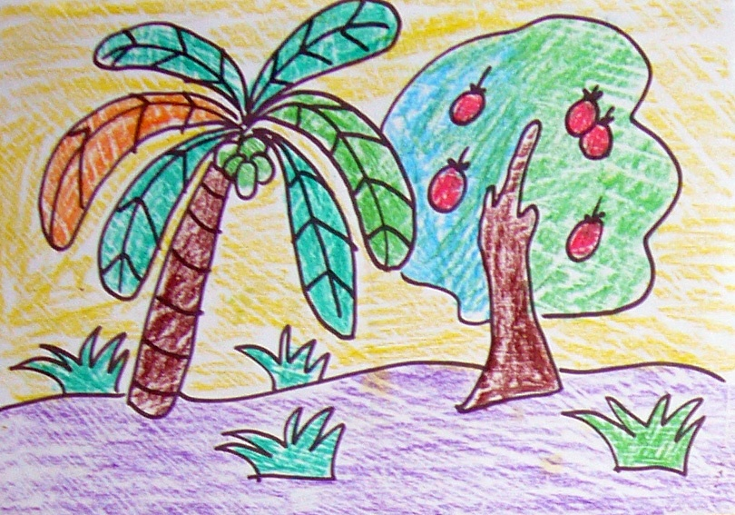
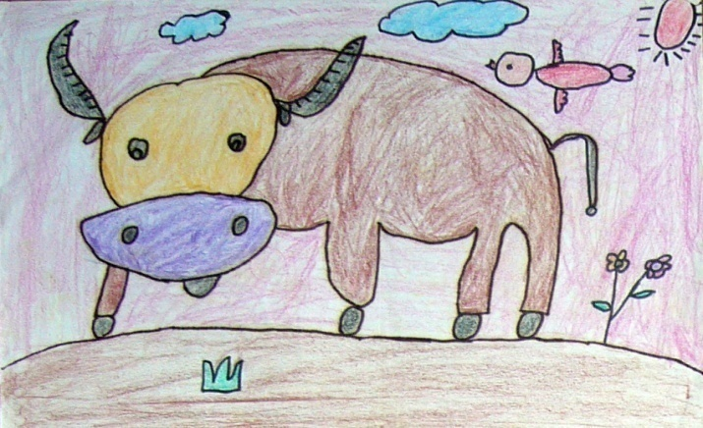
MĨ THUẬT
VẼ TỰ DO
* HỌAT ĐỘNG 2:
CÁCH VẼ
Bài của các bạn học sinh.

Slide 10
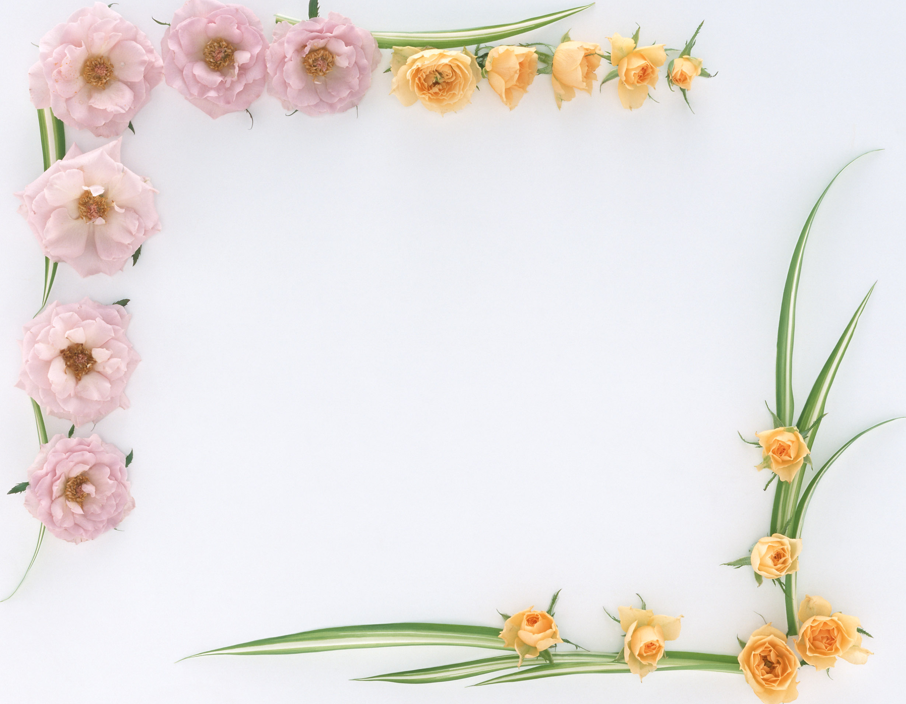
Hết giờ
MĨ THUẬT
VẼ TỰ DO
*HOẠT ĐỘNG 3: THỰC HÀNH.
Tự chọn đề tài theo ý thích để vẽ thành một bức tranh
20 phút

Slide 11
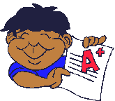
MĨ THUẬT:.
VẼ TỰ DO
Các bạn tự đánh giá bài mình theo tiêu chí đánh giá của Cô xem nào ?!
TIÊU CHÍ ĐÁNH GIÁ
1. Thể hiện rõ đề tài?
2. Cách sắp xếp hình ảnh hợp lí?
3. Màu sắc?
CÁC BẠN HÃY TỰ ĐÁNH GIÁ BÀI MÌNH NHÉ.

Slide 12
TiẾT HỌC ĐẾN ĐÂY LÀ KẾT THÚC.

